Slide 1
Qt ja NoteMap
Alexander Andreev
Ekaterina Piispanen
Tatu Paajanen

Slide 2
Mitä oli:
Tehtävien lista
Tehtävän voidaan vain lisätä
Tiedot tallenettu XML tiedostoon
Osoitteet kartalle ovat staatisia

Slide 3
Mitä tehtiin:
Tehtävän voidaan lisätä, poistaa ja muokata
Listalle parempi model ja näkymä
Tiedot tallenettu tietokannaan
Dialog ikkuna poistamisen varmuudesta
Toast ilmoitus
Ilmoitus puhelimelle
Yrittime dinaamisia osoitteita

Slide 4
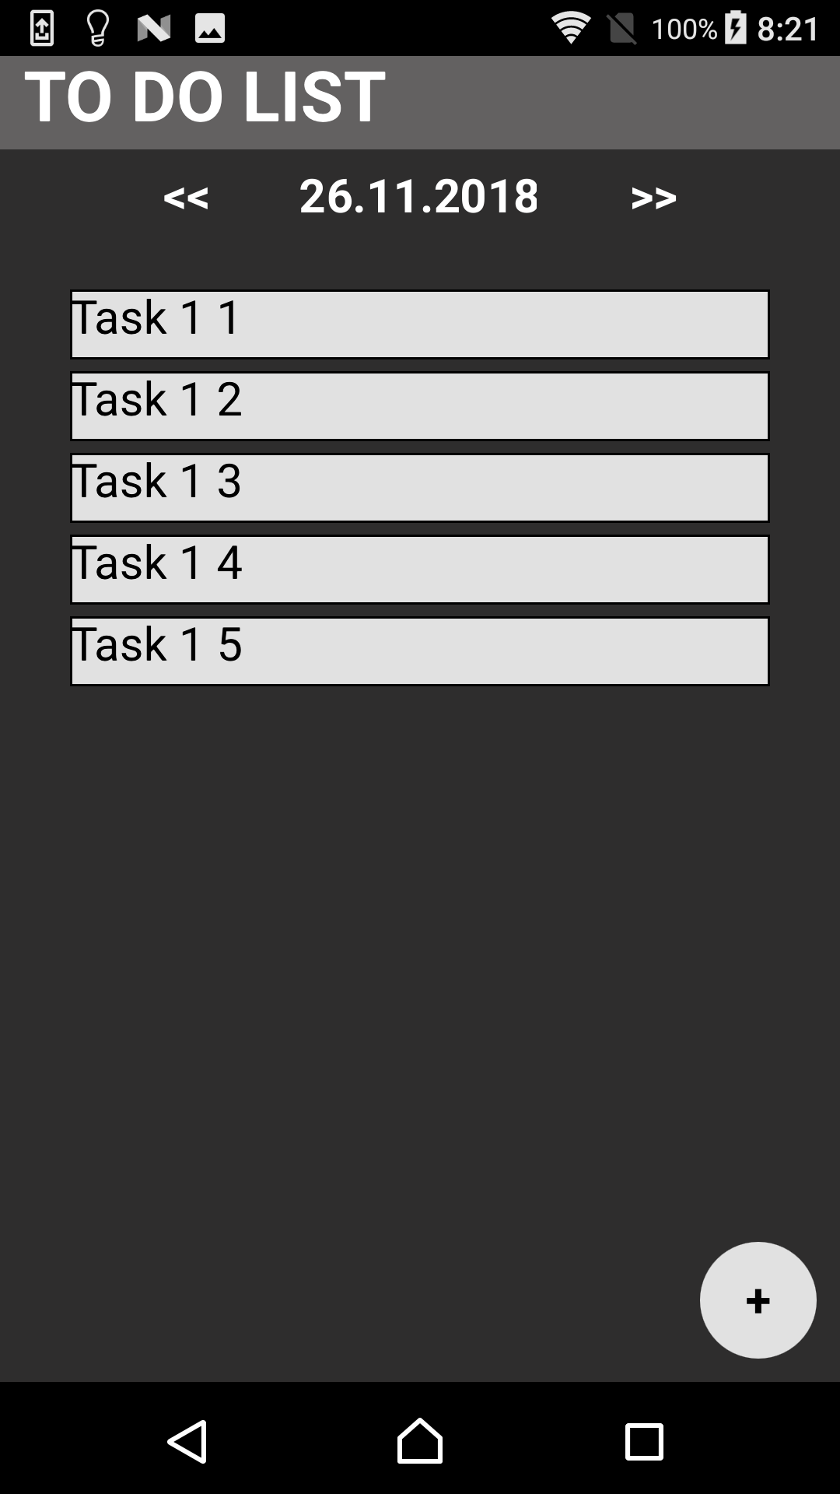
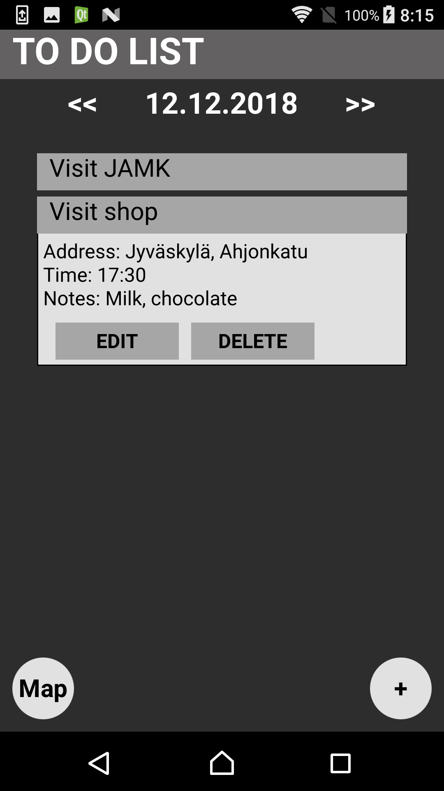
Listan näkymä

Slide 5
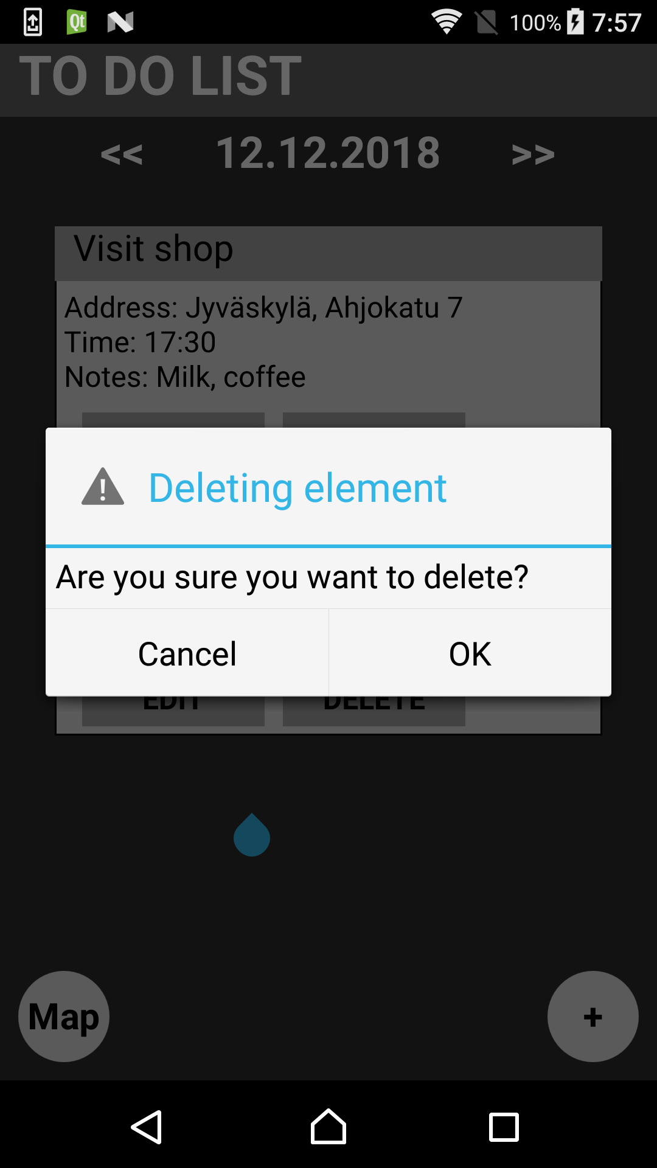
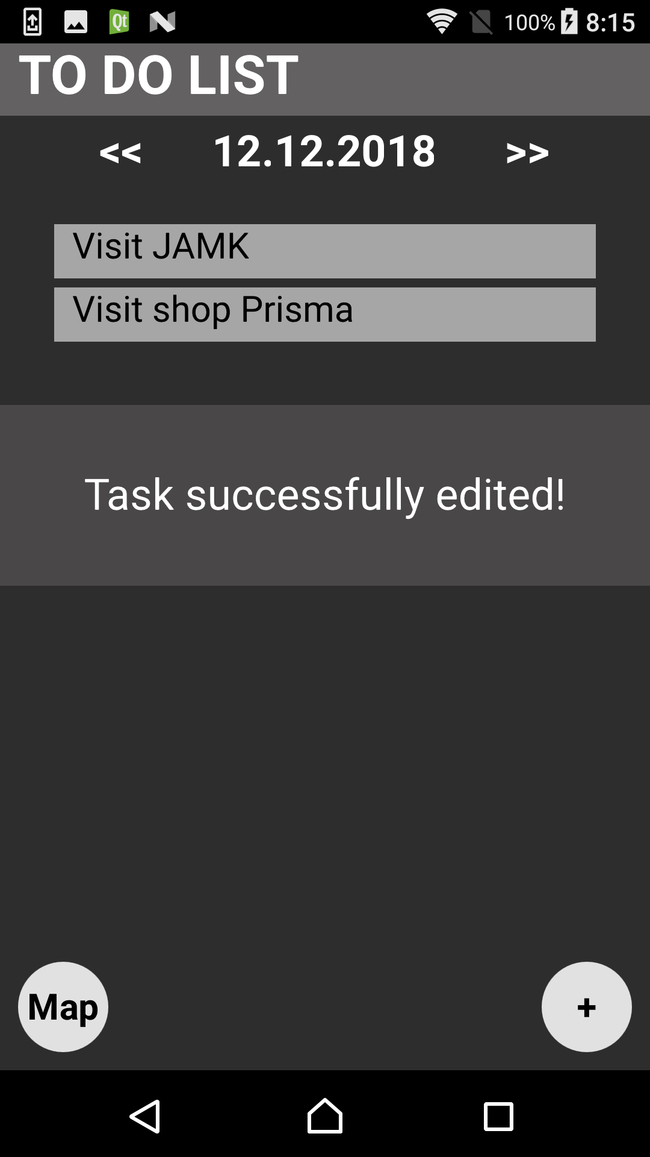
Toast ja ilmoitus

Slide 6
Qt toast vs Android toast
Android: yksi lause
QT: kaksi qml componentia

